Slide 1
라이브러리 개념
데이터 시각화
웹 데이터 수집

Slide 2
01
라이브러리 개념

Slide 3
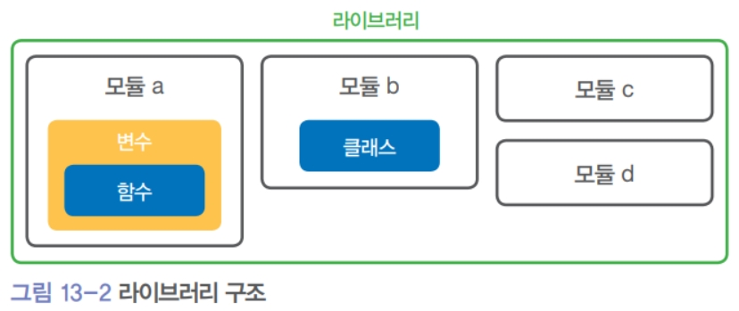
01. 라이브러리 개념
모듈과 라이브러리
방대한 자료를 모아 놓은 도서관처럼 많은 정보를 사용자가 이용하기 쉽게 모아둔 형태
표준 라이브러리는 파이썬에서 기본으로 제공 / 외부 라이브러리는 특정 용도에 맞게 필요한 기능을 제공
모듈은 변수나 함수, 클래스를 저장하고 있는 파일(라이브러리는 이러한 모듈들을 여러 개 묶어 놓은 형태)
이미지 처리나 데이터 시각화, 통계나 데이터 수집과 분석, 게임 등 필요한 영역의 용도에 알맞게 만들어 놓은 외부 라이브러리를 다양하게 사용 가능

Slide 4
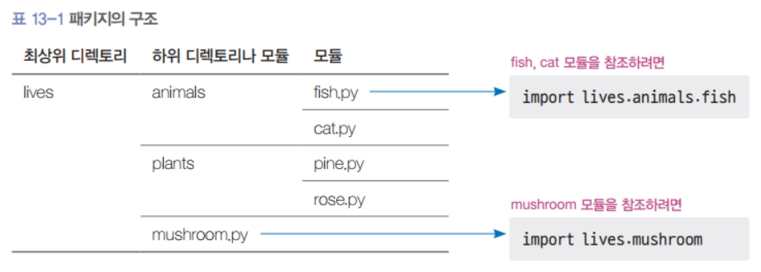
01. 라이브러리 개념
모듈과 라이브러리
여기서 잠깐
라이브러리와 패키지의 차이
패키지는 여러 개의 모듈을 디렉토리에 모아 놓은 것
모듈을 넣어둔 디렉토리 명이 패키지명
패키지 안에 정의된 모듈을 사용할 때는 패키지 이름과 모듈 이름 사이에 ‘. ’을 붙여 ‘패키지명.모듈명’과 같이 표시
라이브러리는 이러한 패키지와 모듈을 모두 포함하는 개념

Slide 5
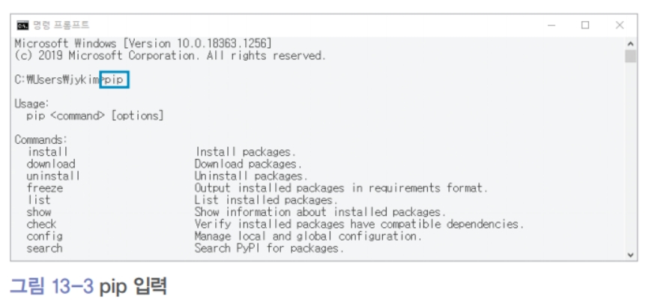
01. 라이브러리 개념
라이브러리 설치
필요한 외부 라이브러리를 설치하려면 pip라는 도구를 사용
윈도우의 명령 프롬프트를 실행한 후에 ‘pip’를 입력했을 때 다음과 같이 표시되면 사용 가능

Slide 6
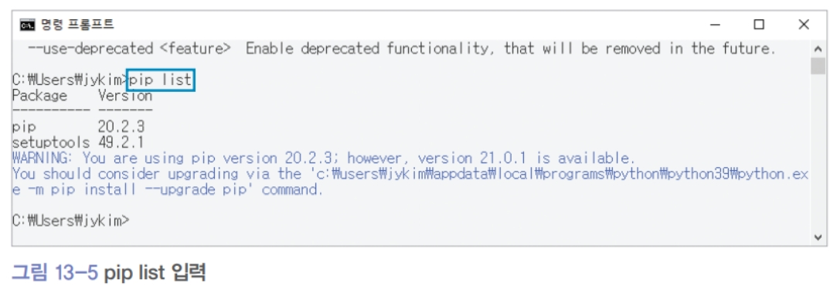
01. 라이브러리 개념
라이브러리 설치
‘pip list’ 라고 입력하면 표준 라이브러리를 제외하고 설치되어 있는 라이브러리들을 보여줌

Slide 7
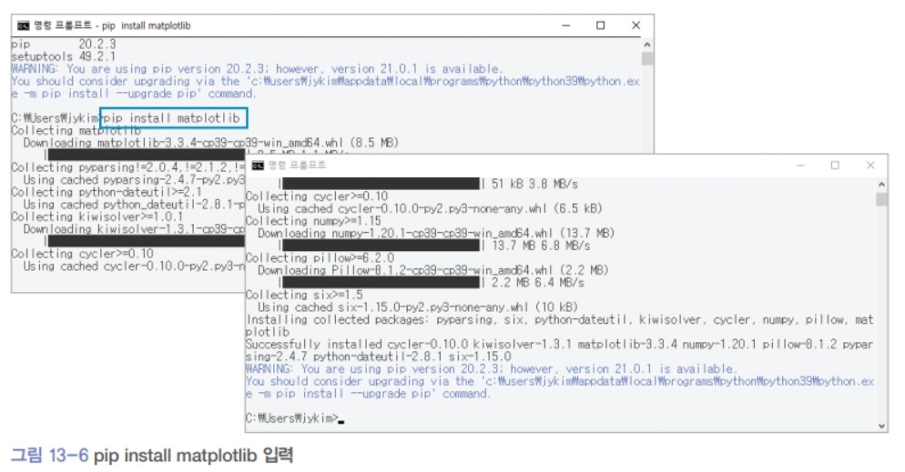
01. 라이브러리 개념
라이브러리 설치
matplotlib 라이브러리를 설치하기 위해 ‘pip install matplotlib’라고 입력
‘Successfully installed~’ 메시지가 나타나면 라이브러리 설치가 완료

Slide 8
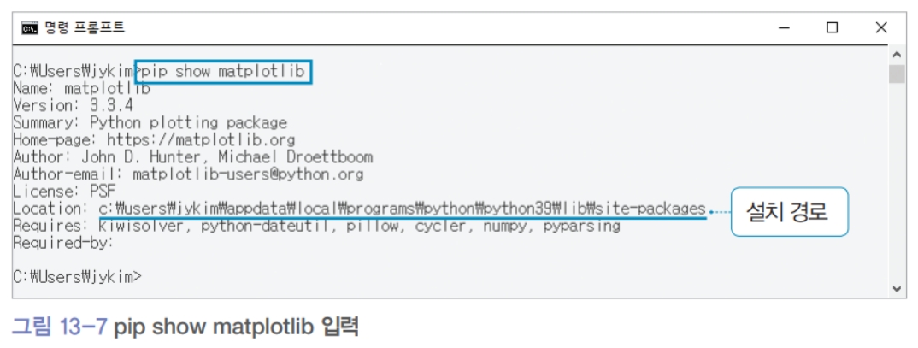
01. 라이브러리 개념
라이브러리 설치
설치가 끝나면 ‘pip show matplotlib’으로 matplot 라이브러리가 설치된 곳을 확인

Slide 9
02
데이터 시각화

Slide 10
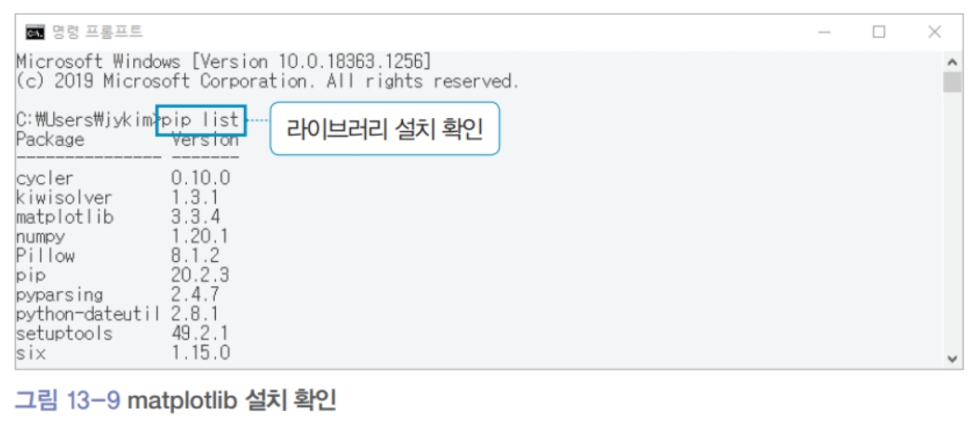
02. 데이터 시각화
matplotlib 사용법
그래프와 같은 시각적 도구를 이용해 정보를 표현하는 과정이 데이터 시각화
데이터 시각화의 목적은 전달하려는 정보를 더 명확하고 효과적으로 표현
matplotlib을 이용하면 파이썬에서 다루는 수치 데이터를 막대형, 선형, 분산형, 원형 등 다양한 그래프로 표시

Slide 11

02. 데이터 시각화
matplotlib 사용법
그래프를 그리는 함수들이 정의되어 있는 pyplot 모듈을 사용하기 위해 import 문을 작성
그래프로 표현할 데이터를 리스트에 저장
리스트 x와 y의 값을 각각 x축(가로 방향)과 y축(세로 방향)으로 지정하여 막대형 그래프 생성

Slide 12
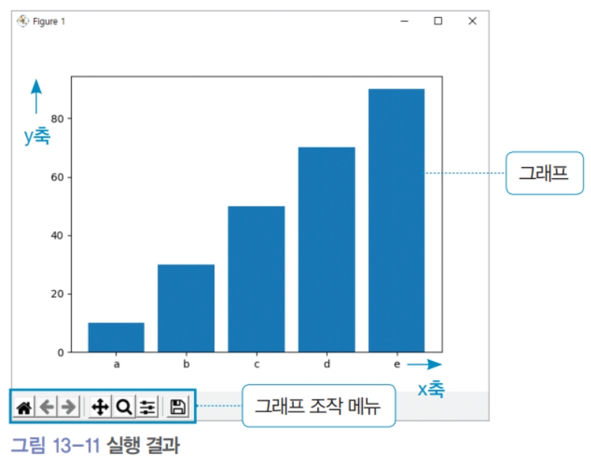
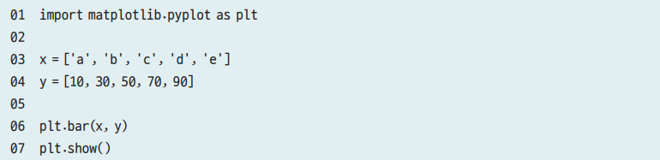
02. 데이터 시각화
matplotlib 사용법
파일로 저장하고 실행하면 그래프와 확대, 축소 등 조작 메뉴를 보여주는 창이 생성

Slide 13
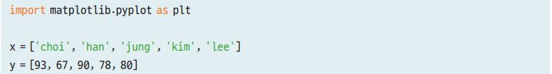
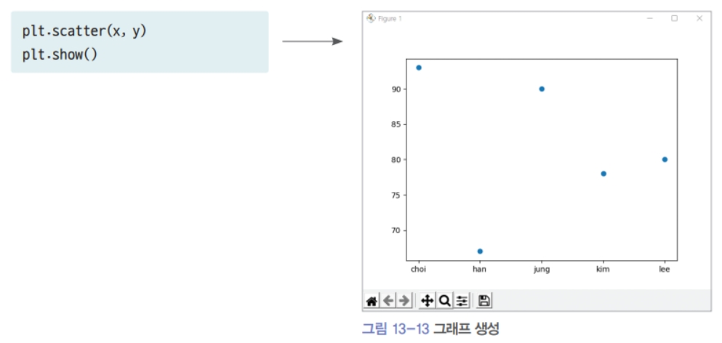
02. 데이터 시각화
matplotlib 사용법
pyplot 모듈을 import하고, 데이터를 리스트에 저장
리스트의 값을 x축과 y축으로 지정하여 분산형 그래프를 그림

Slide 14
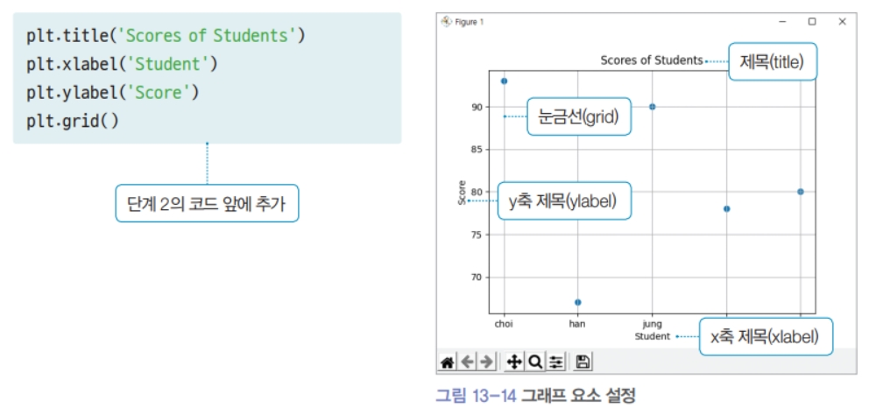
02. 데이터 시각화
matplotlib 사용법
그래프의 제목과 레이블, 눈금선이 표시되도록 코드를 추가

Slide 15
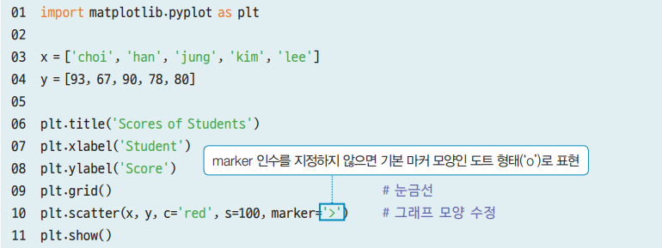
02. 데이터 시각화
matplotlib 사용법
그래프의 색상, 마커의 모양과 크기를 설정한 전체 프로그램

Slide 16
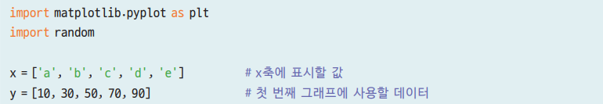
02. 데이터 시각화
matplotlib 사용법
pyplot과 random 모듈을 import하고 데이터를 리스트에 저장
random.sample( )과 range( ) 함수를 이용해서, 0에서 100 사이의 정수 5개를 랜덤 선택하고 리스트에 저장

Slide 17
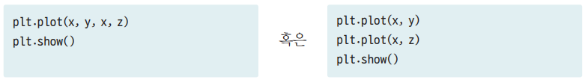
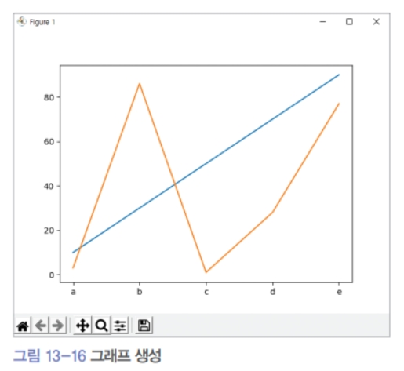
02. 데이터 시각화
matplotlib 사용법
pyplot 모듈의 plot( )를 사용하여 x축과 y축에 표시할 리스트를 각각 지정하여 2개의 선형 그래프를 그림

Slide 18
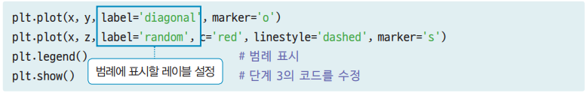
02. 데이터 시각화
matplotlib 사용법
두 종류의 데이터를 구분하기 위해 범례를 표시하고, 그래프 색상이나 선 스타일, 마커의 색상과 크기, 모양을 다르게 설정

Slide 19
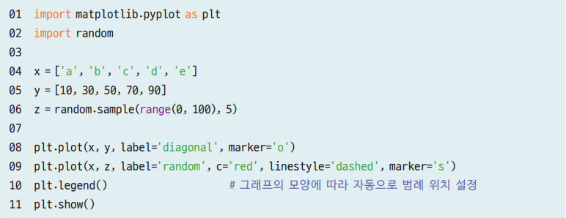
02. 데이터 시각화
matplotlib 사용법
파일로 저장하고 실행

Slide 20
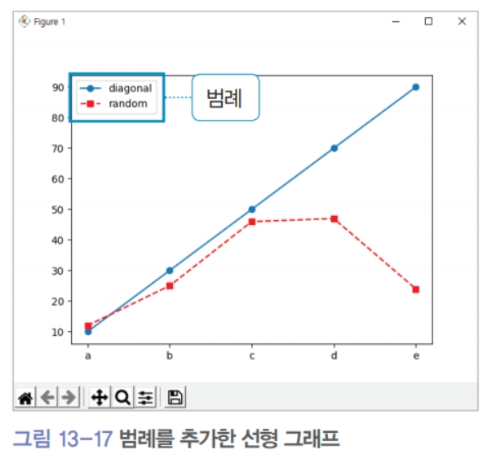
02. 데이터 시각화
matplotlib 사용법
파일로 저장하고 실행

Slide 21
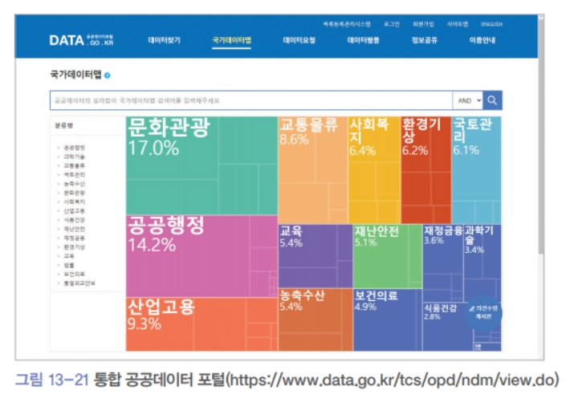
02. 데이터 시각화
matplotlib의 활용
공공기관이 보유한 많은 데이터를 국민에게 개방하기 위해 웹사이트에 등록해둔 것이 공공데이터 포털
공공데이터 포털을 이용해 필요한 데이터를 찾고, 이를 시각화하는 데 파이썬의 matplotlib을 활용할 수 있음

Slide 22
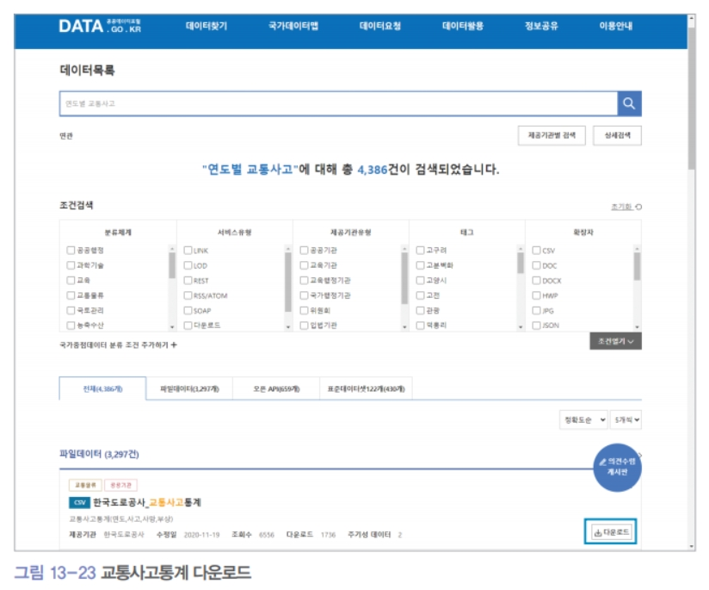
02. 데이터 시각화
matplotlib의 활용
웹브라우저를 실행하고 공공데이터 포털에 접속하여 ‘연도별 교통사고’를 검색어로 입력
검색 결과 목록에서 ‘한국도로공사_교통사고통계’의 [다운로드] 버튼 클릭

Slide 23
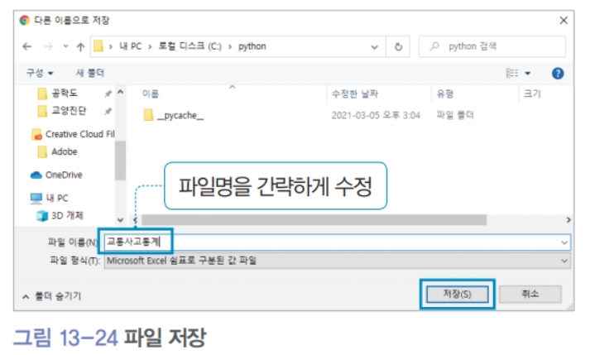
02. 데이터 시각화
matplotlib의 활용
파일의 저장 경로는 파이썬 코드가 저장되는 디렉토리(C:\python으로 가정)
[파일 이름]을 ‘교통사고통계’로 수정하고 [저장] 클릭
TIP 단계 1~2를 생략하고 제공되는 ‘교통사고통계.csv’ 파일을 사용해도 됨

Slide 24
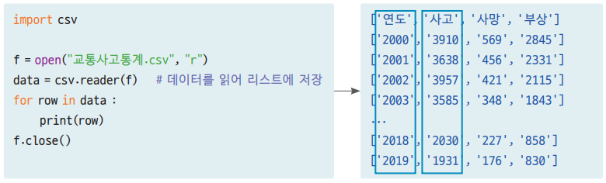
02. 데이터 시각화
matplotlib의 활용
파이썬 코드 편집기를 열고 다음과 같이 입력하고 실행
csv 모듈의 reader( )를 사용하면 행 단위로 텍스트를 읽어 리스트에 저장

Slide 25
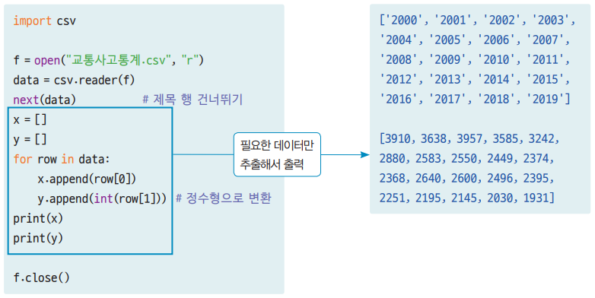
02. 데이터 시각화
matplotlib의 활용
단계3 의 코드를 수정해서 2개의 리스트에 ‘연도’와 ‘사고’의 값을 분리하여 저장

Slide 26
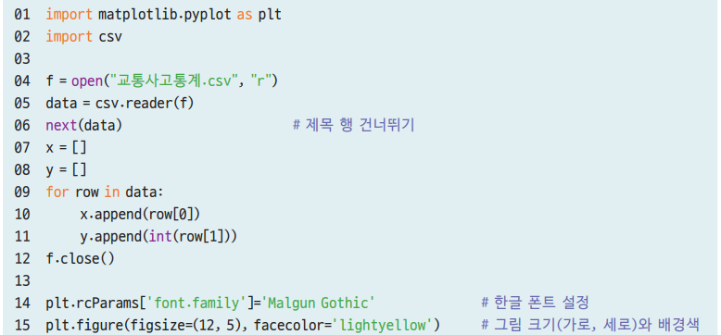
02. 데이터 시각화
matplotlib의 활용
리스트 x와 y에 저장된 데이터를 파이썬 쉘에 출력하는 대신, 막대형 그래프로 표시하도록 수정

Slide 27
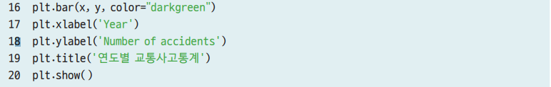
02. 데이터 시각화
matplotlib의 활용
리스트 x와 y에 저장된 데이터를 파이썬 쉘에 출력하는 대신, 막대형 그래프로 표시하도록 수정

Slide 28
03
웹 데이터 수집

Slide 29
03. 웹 데이터 수집
BeautifulSoup 설치와 사용
파이썬 언어에서도 웹스크래핑이라고 부르는 웹 데이터 수집을 위한 여러 가지 라이브러리를 사용할 수 있음
BeautifulSoup은 오픈소스 라이브러리로, 간편한 사용법이 장점이라 파이썬에서 웹 데이터를 수집할 때 많이 사용
웹 문서를 구성하는 HTML이나 XML 파일에 있는 내용을 검색해서 필요한 부분을 추출할 수 있음

Slide 30
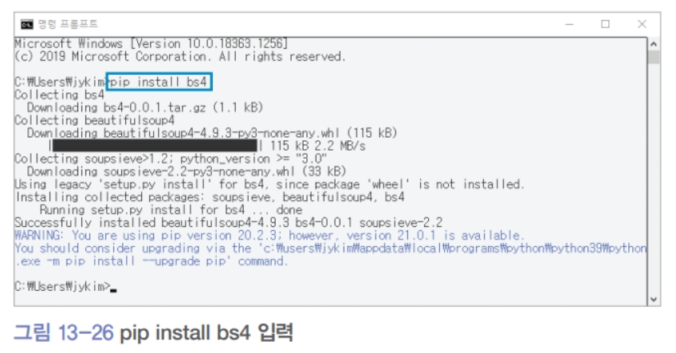
03. 웹 데이터 수집
BeautifulSoup 설치와 사용
명령 프롬프트를 실행하고, ‘pip install bs4’라고 입력한 후, 설치 완료 메시지 ‘Successfully installed~’가 표시될 때까지 대기

Slide 31
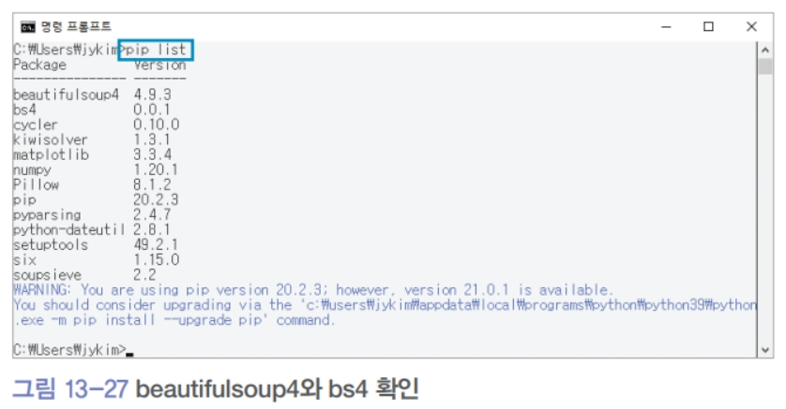
03. 웹 데이터 수집
BeautifulSoup 설치와 사용
설치가 끝나면 ‘pip list’로 현재 설치되어 있는 라이브러리 목록에 beautifulsoup4, bs4 등 이 표시되는지 확인

Slide 32
03. 웹 데이터 수집
BeautifulSoup 설치와 사용
파이썬 쉘에서 설치한 라이브러리를 import
제공하는 ‘example.html’ 파일을 읽어 변수 html에 텍스트형으로 저장
읽어온 텍스트는 HTML 형식으로 구문을 분석(html.parser)하고 BeautifulSoup 객체로 생성

Slide 33
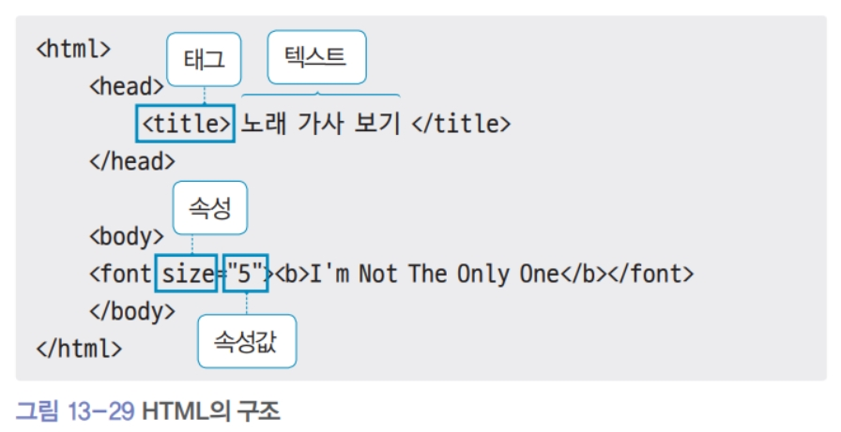
03. 웹 데이터 수집
BeautifulSoup 설치와 사용
여기서 잠깐
HTML 구문의 형식
HTML은 웹 문서를 만들기 위한 표준 언어
‘< ’와 ‘>’로 둘러싸인 태그와 속성, 속성값에 따라 구조와 표시 형식이 달라짐
텍스트를 웹 브라우저에서 어떻게 보여줄 것인지를 태그나 속성 정보로 결정

Slide 34
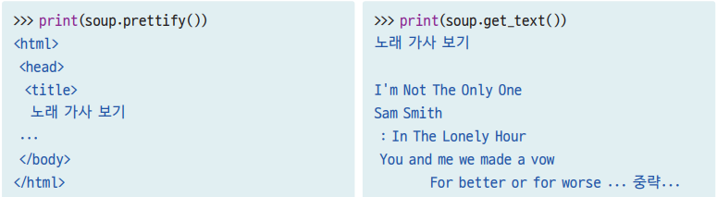
03. 웹 데이터 수집
BeautifulSoup 설치와 사용
구문 분석이 끝나면 prettify()로 읽어온 HTML 문서를 모두 볼 수 있고, get_text()로 태그를 제외한 텍스트만 추출할 수도 있음
문서의 제목(title)을 추출

Slide 35
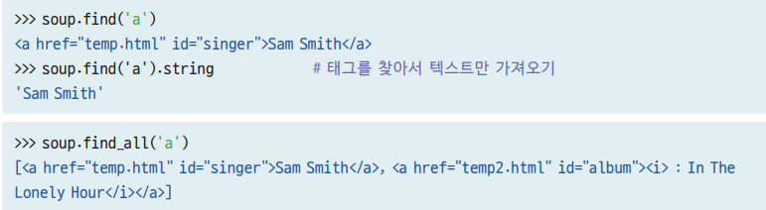
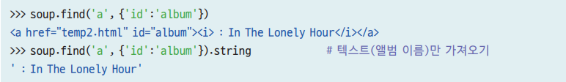
03. 웹 데이터 수집
BeautifulSoup 설치와 사용
find( )에 특정 태그(‘a’)를 지정해서 검색
2회 사용되고 있는 태그 중에서 id가 ‘album’인 항목을 가져오려면 다음과 같이 입력

Slide 36
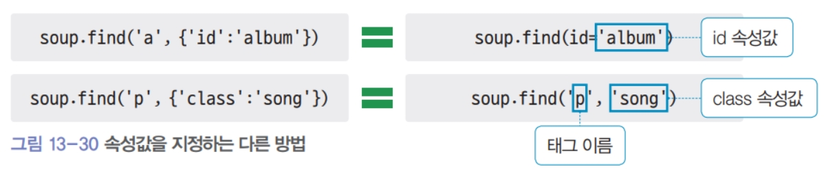
03. 웹 데이터 수집
BeautifulSoup 설치와 사용
여기서 잠깐
id와 class 속성값 지정하기

Slide 37
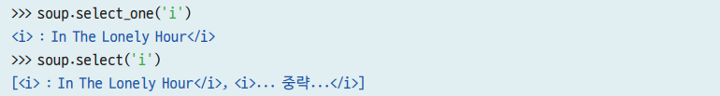
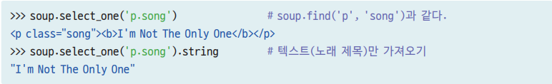
03. 웹 데이터 수집
BeautifulSoup 설치와 사용
find( )나 find_all( ) 대신에 select_one( )이나 select( )를 사용
select_one( )이나 select( )에도 태그 이름과 속성값을 이용

Slide 38
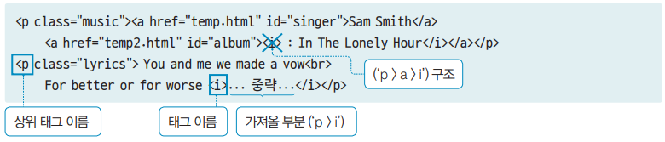
03. 웹 데이터 수집
BeautifulSoup 설치와 사용
select( )나 select_one( ) 함수는 중첩된 태그 구조를 이용해 필요한 값을 추출할 수 있어서 편리

Slide 39
03. 웹 데이터 수집
BeautifulSoup의 활용
https://news. daum.net/ranking/popular 링크로 이동
파이썬의 표준 모듈인 urllib과 BeautifulSoup을 import
urllib 모듈의 request.urlopen( ) 함수에 웹 주소를 넣어주면 해당 페이지의 내용을 가져오게 되고, HTML 구문 분석 후 객체가 생성
가져온 정보 중 웹 문서의 제목을 출력

Slide 40
03. 웹 데이터 수집
BeautifulSoup의 활용
뉴스 타이틀을 모두 추출하기 위해 select( ) 함수를 사용
여기서 잠깐
웹브라우저의 개발자 도구로 태그 이름 찾기
웹브라우저에서 제공하는 개발자 도구의 셀렉터를 이용하면 태그를 쉽게 찾을 수 있음
필요한 웹사이트에 연결하고 개발자 도구 메뉴를 선택(크롬이나 인터넷 익스플로러에서는 F12를 누름)

Slide 41
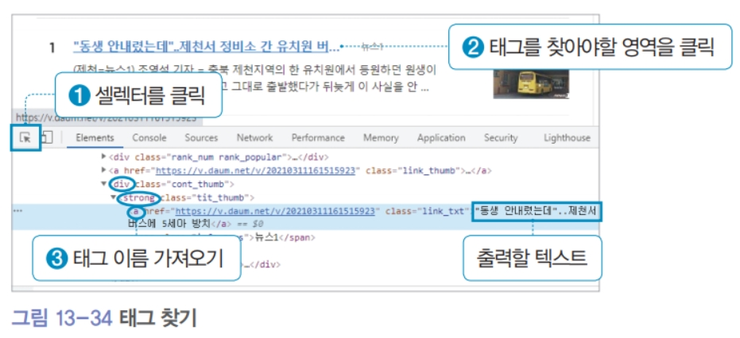
03. 웹 데이터 수집
BeautifulSoup의 활용
여기서 잠깐
웹브라우저의 개발자 도구로 태그 이름 찾기
개발자 도구 창의 셀렉터 버튼( )을 클릭하고 태그 정보가 필요한 영역을 누르면, 개발자 도구 창에 해당 코드가 표시

Slide 42
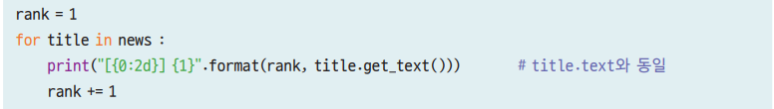
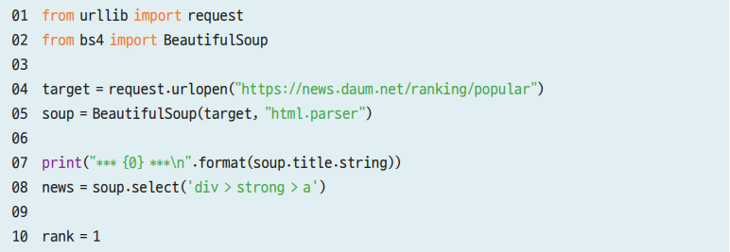
03. 웹 데이터 수집
BeautifulSoup의 활용
태그를 제거하고 텍스트만 추출하기 위해 get_text()를 사용
작성한 파이썬 프로그램을 실행

Slide 43

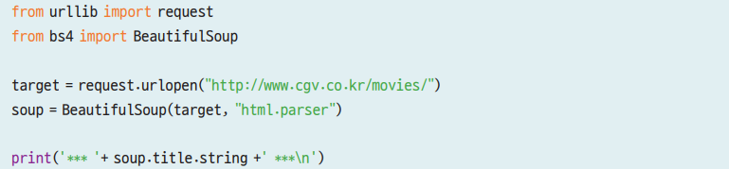
03. 웹 데이터 수집
BeautifulSoup의 활용
작성한 파이썬 프로그램을 실행
라이브러리를 import하고, 영화 사이트에 접속 → 연결한 웹페이지를 구문 분석한 후, 제목(title)을 출력 → 링크는 http://www.cgv.co.kr/movies를 사용

Slide 44
03. 웹 데이터 수집
BeautifulSoup의 활용
웹브라우저의 개발자 도구(F12)로 영화 제목의 태그 정보를 확인하고 select( )의 인수로 사용→ 영화 제목을 모두 가져와 리스트로 저장

Slide 45
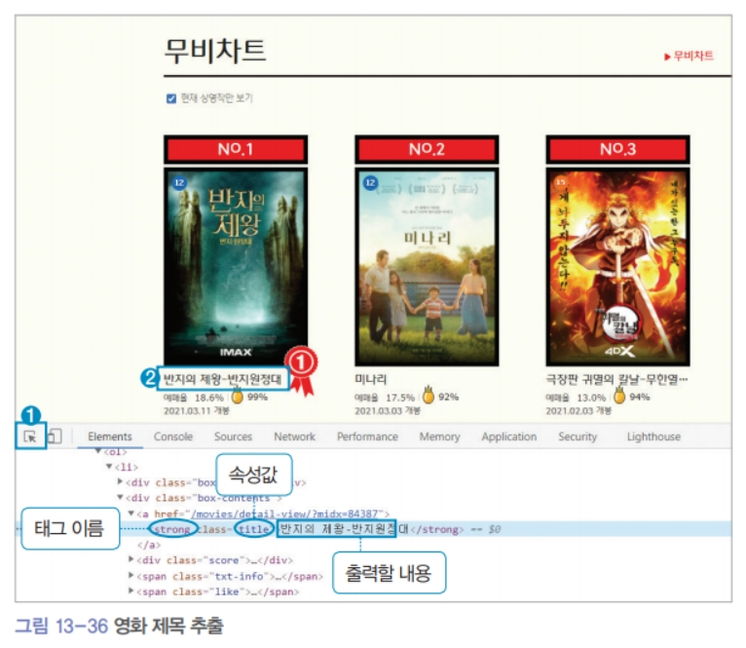
03. 웹 데이터 수집
BeautifulSoup의 활용
웹브라우저의 개발자 도구(F12)로 영화 제목의 태그 정보를 확인하고 select( )의 인수로 사용→ 영화 제목을 모두 가져와 리스트로 저장

Slide 46
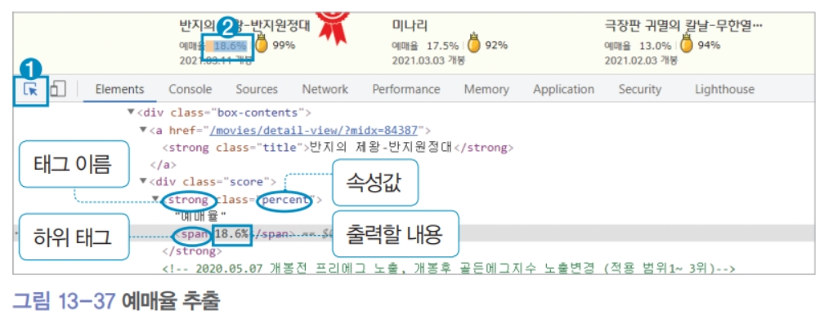
03. 웹 데이터 수집
BeautifulSoup의 활용
웹 브라우저에서 예매율에 대한 태그도 확인하고 데이터를 추출
<strong>의 ‘percent’ 하위에 있는 태그의 내용(‘18.6%’)이 필요하기 때문에, select( )의 인수를 다음과 같이 설정

Slide 47
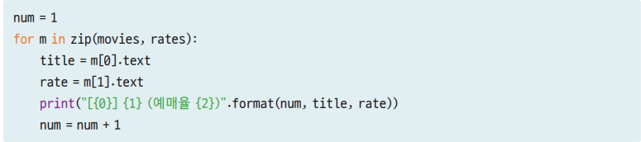
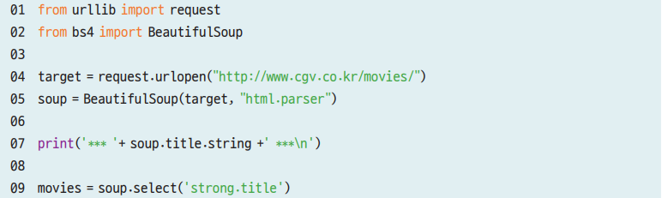
03. 웹 데이터 수집
BeautifulSoup의 활용
리스트 movies와 rates에 저장해 놓은 값들을 zip( ) 함수로 묶어서 출력
파일로 저장하고 실행

Slide 48
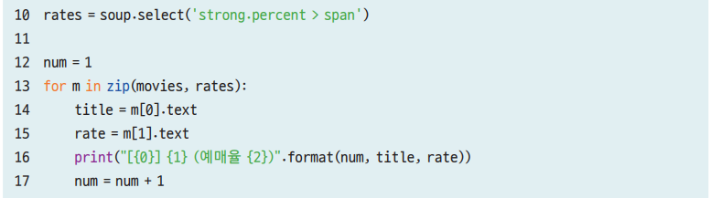
03. 웹 데이터 수집
BeautifulSoup의 활용
파일로 저장하고 실행

